Slide 1
Estado del arte

Slide 2
¿Qué es?
El estado del arte proviene originalmente del campo de la investigación técnica, científica e industrial y significa, en pocas palabras, la situación de una determinada tecnología. Lo más innovador o reciente con respecto a un arte específico. Esta noción ha pasado a los estudios de investigación académica como “el estado o situación de un tema en la actualidad”. Es una forma de aludir a lo que se sabe sobre un asunto, lo que se ha dicho hasta el momento que ha sido más relevante.

Slide 3
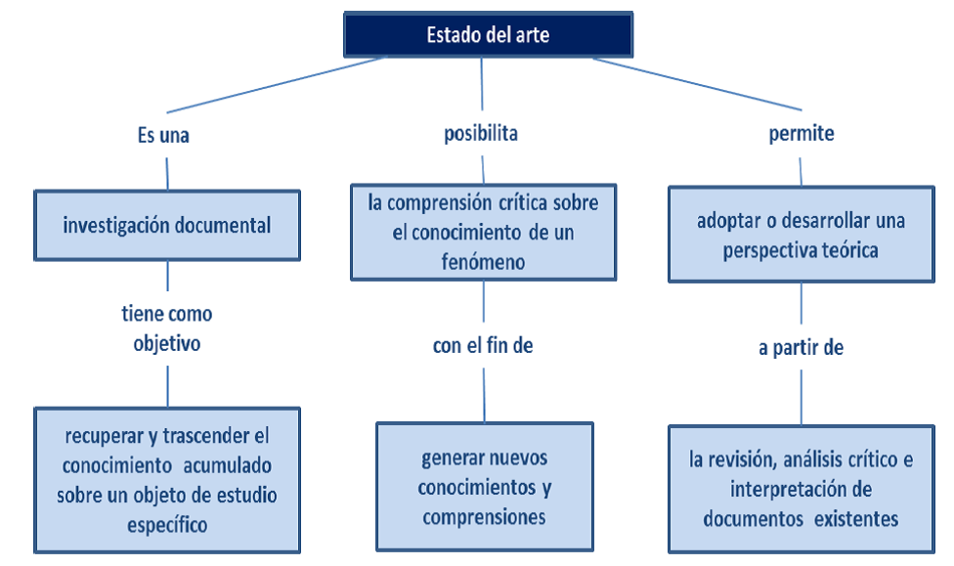

Slide 4
Características
Con respecto al formato, el estado del arte suele ser el capítulo dos de la tesis, aquel que tradicionalmente se conoce como el marco teórico, pero no funciona igual que este. Porque mientras para el marco teórico el investigador puede elegir las teorías a trabajar, en el estado del arte por fuerza deberá considerar todos los aportes teóricos importantes que se relacionan con la materia de estudio, aunque sean contradictorias entre sí. Eso significa que debe conocer todos los argumentos, entenderlos perfectamente y ser capaz de asimilar las diferencias y semejanzas entre las ideas.

Slide 5
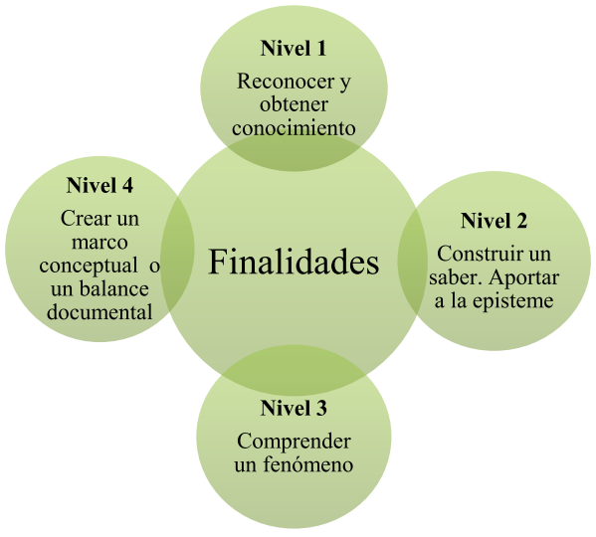
Finalidades del estado del arte
De acuerdo con Gómez Vargas, Galeano Higuita y Jaramillo Muñoz, el estado de arte tiene cuatro finalidades.

Slide 6
Diferencia entre Estado del Arte, Marco Teórico, Estado de Conocimiento y Estado de la Investigación
Un aspecto importante a tomar en cuenta a la hora de la elaboración del estado del arte es saber la diferencia entre este con respecto al marco teórico, el estado de conocimiento y el estado de la Investigación.
De acuerdo con Weiss, citado por Londoño Palacio, Maldonado Granados y Calderón Villafáñez (2016), hay diferencias significativas en estos recursos:
Los estados del arte van dirigidos a la formulación y justificación específica de problemas de investigación.

Slide 7
Los estados de conocimiento se encaminan hacia un público más amplio de estudiantes, académicos y tomadores de decisiones interesados en el ámbito educativo.
Los estados de la investigación están dirigidos a un sector más restringido, es decir, a investigadores especializados en alguna temática y a los tomadores de decisiones.
En los marcos teóricos lo importante es explicar claramente la teoría y la forma en que se aplica a nuestro problema de investigación.

Slide 8
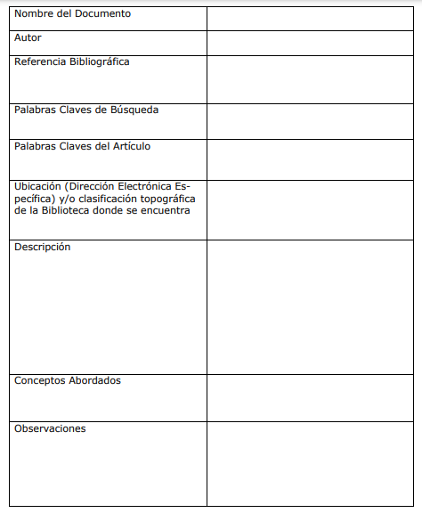
Recomendación
Así mismo Londoño Palacio, Maldonado Granados y Calderón Villafáñez (2016) recomiendan hacer uso de una ficha de información por cada información obtenida ya que permite tener un mayor control y conocimiento detallado de cada fuente obtenida. Tal como se muestra en la siguiente imagen.

Slide 9
Bibliografía
https://normasapa.net/que-es-el-estado-del-arte/
Gómez Vargas, M., Galeano Higuita, C. y Jaramillo Muñoz, D. (2015). EL ESTADO DEL ARTE: UNA METODOLOGÍA DE INVESTIGACIÓN. Revista Colombiana de Ciencias Sociales, 6(2),423-442. Disponible en: https://www.redalyc.org/articulo.oa?id=497856275012
Londoño Palacio, O., Maldonado Granados, L. y Calderón Villafáñez, L. (2016). Guía para construir estados del arte. Inconk

